Slide 1


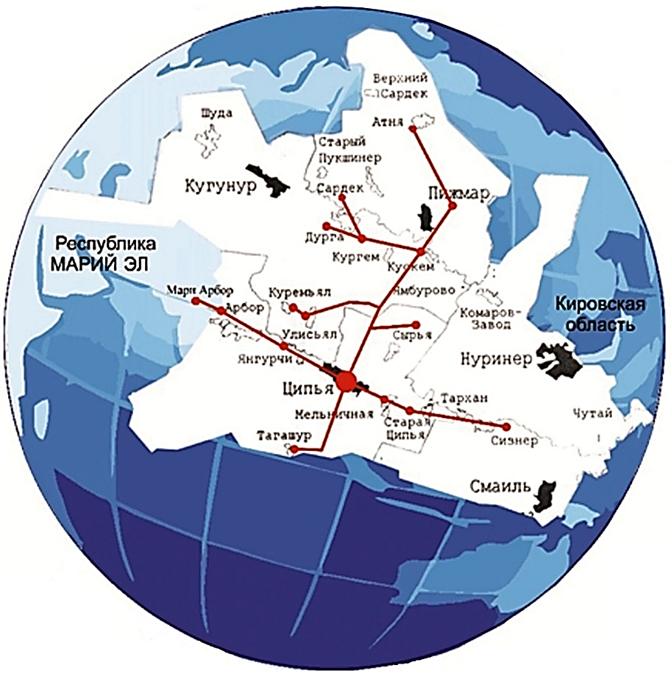
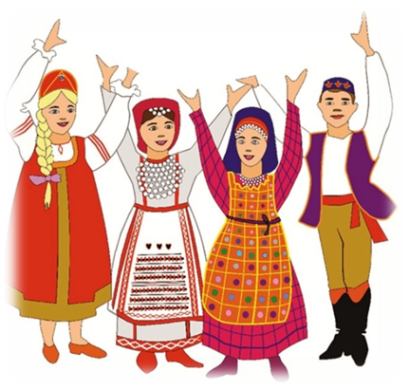
МБОУ
«Ципьинская СОШ»

Slide 2
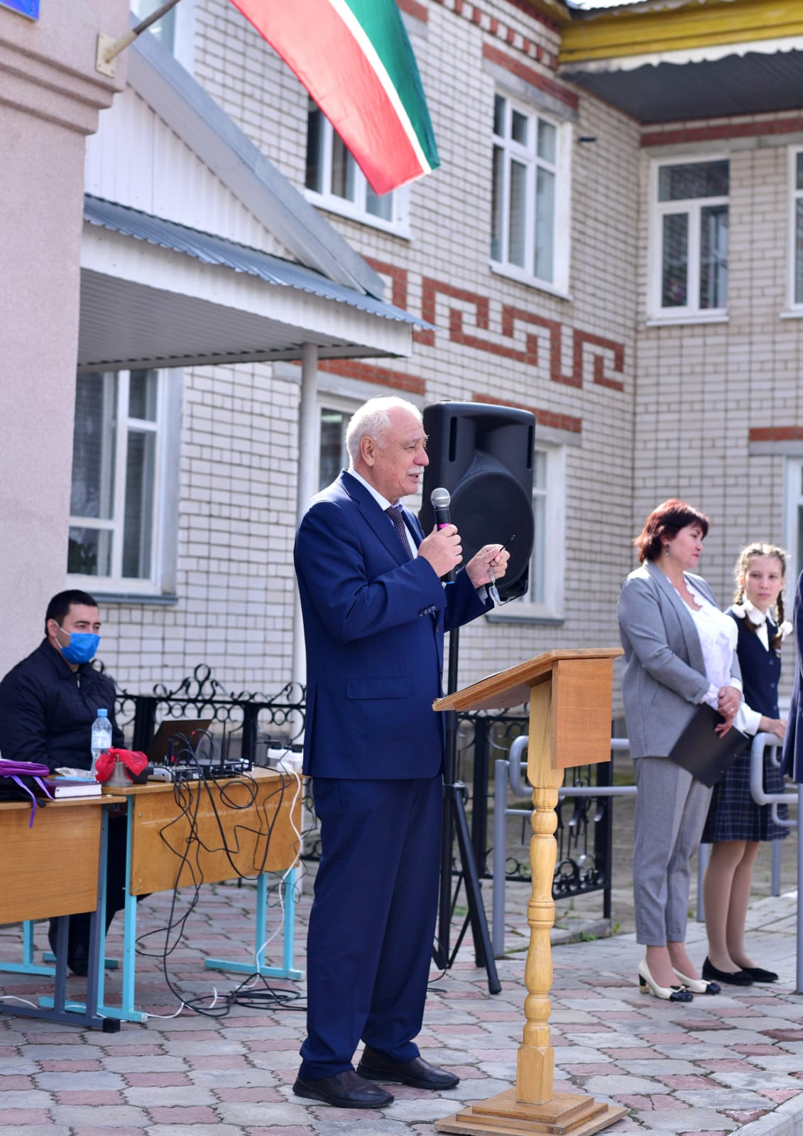
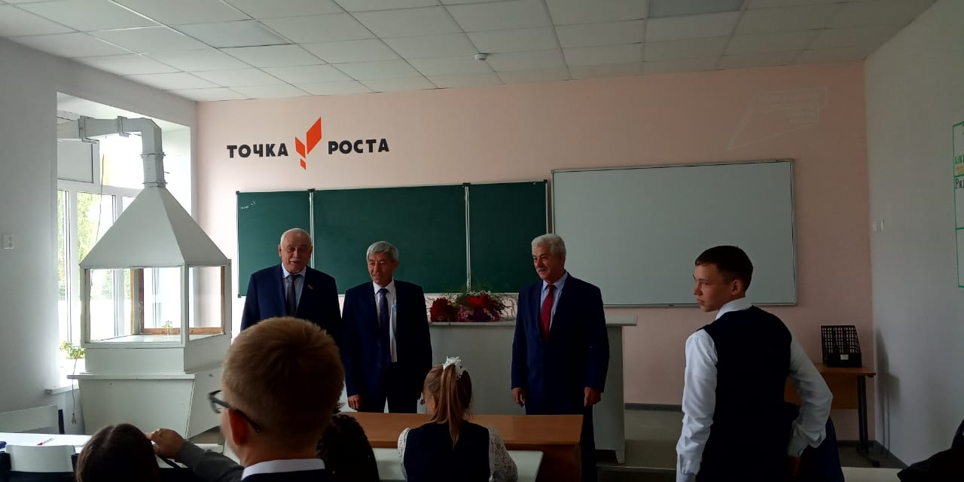
Центр образования естественно-научной и технологической направленностей «Точка роста» на базе МБОУ «Ципьинская СОШ» создан в 2021 году в рамках федерального проекта «Современная школа» национального проекта «Образование».
Депутат Госсовета РТ Ногаев К.А. на открытии кабинетов «Точки роста»

Slide 3
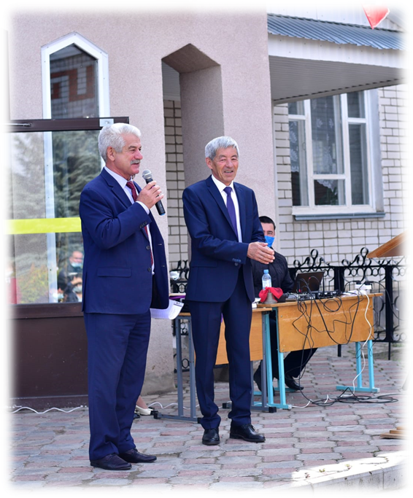

Slide 4
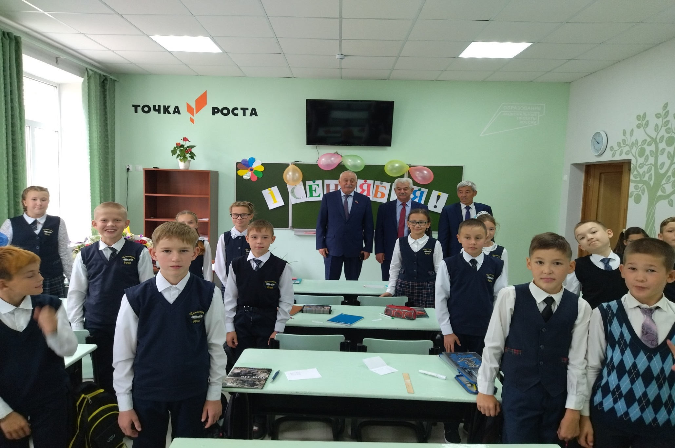
1 сентября 2021 года. Торжественное открытие кабинета биологии.

Slide 5
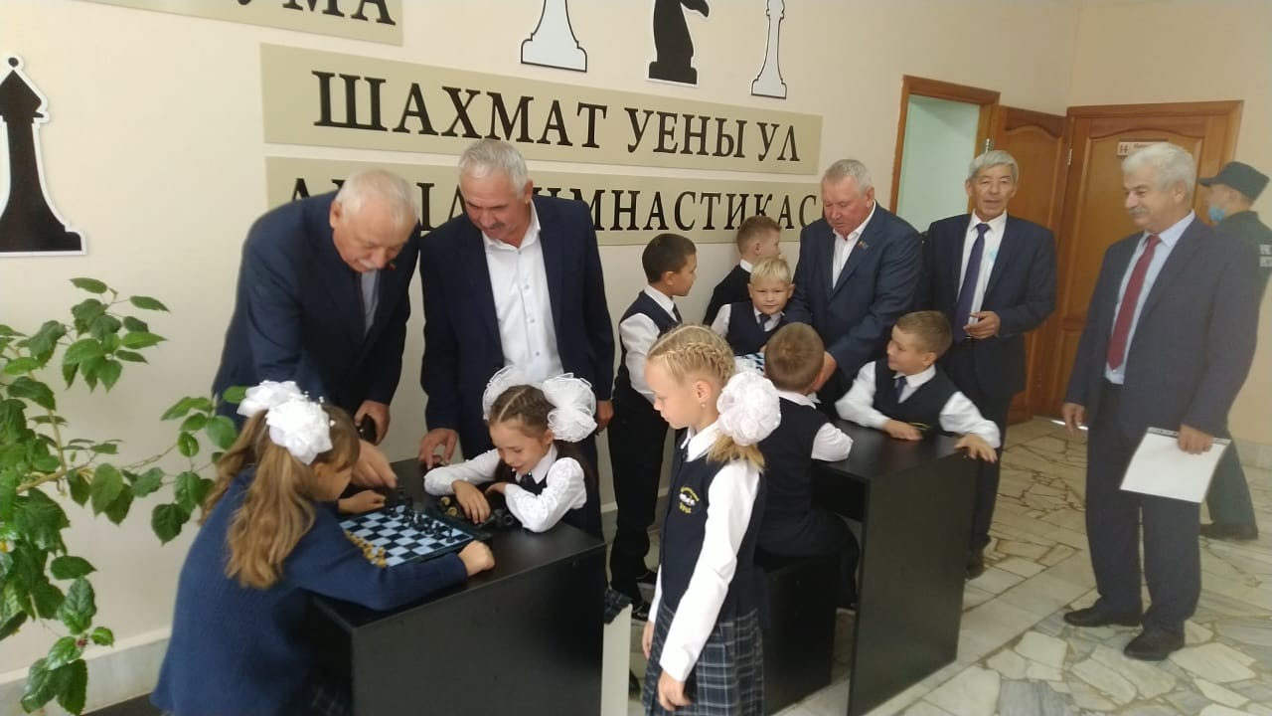
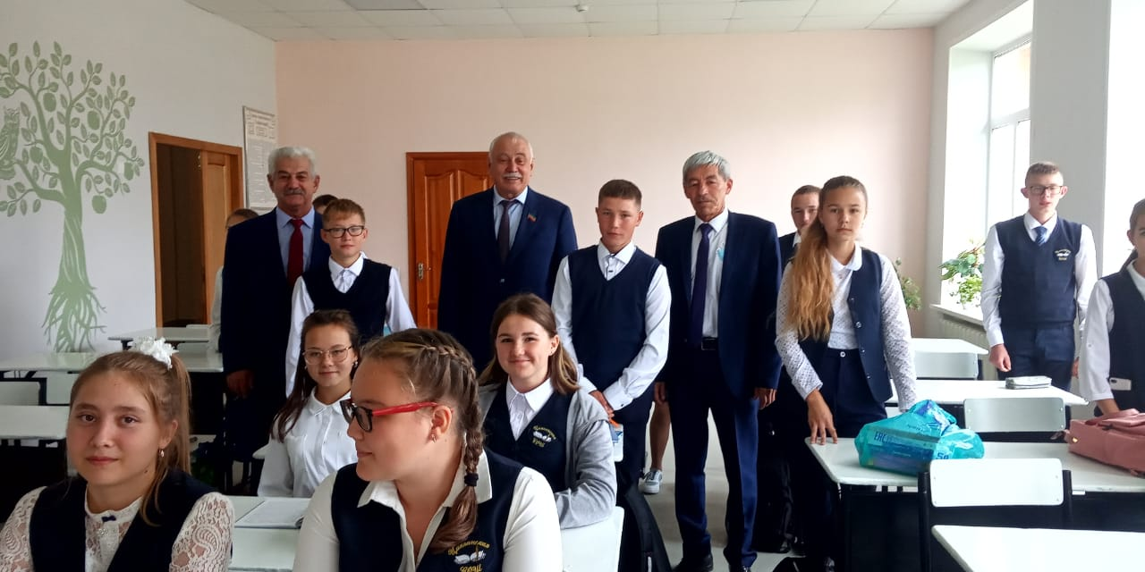
1 сентября 2021 года

Slide 6
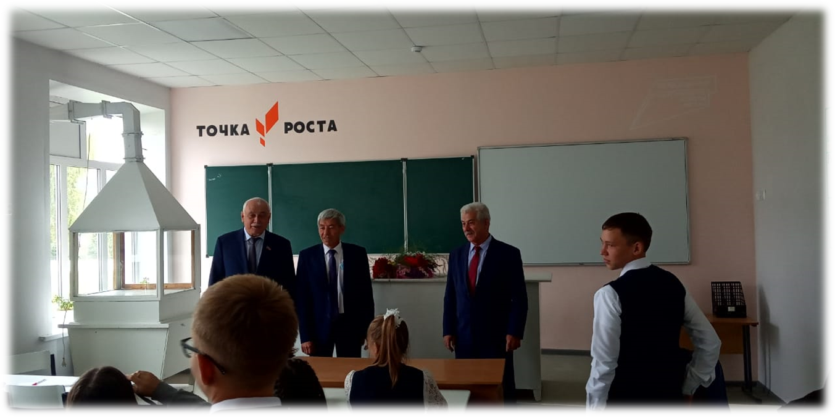
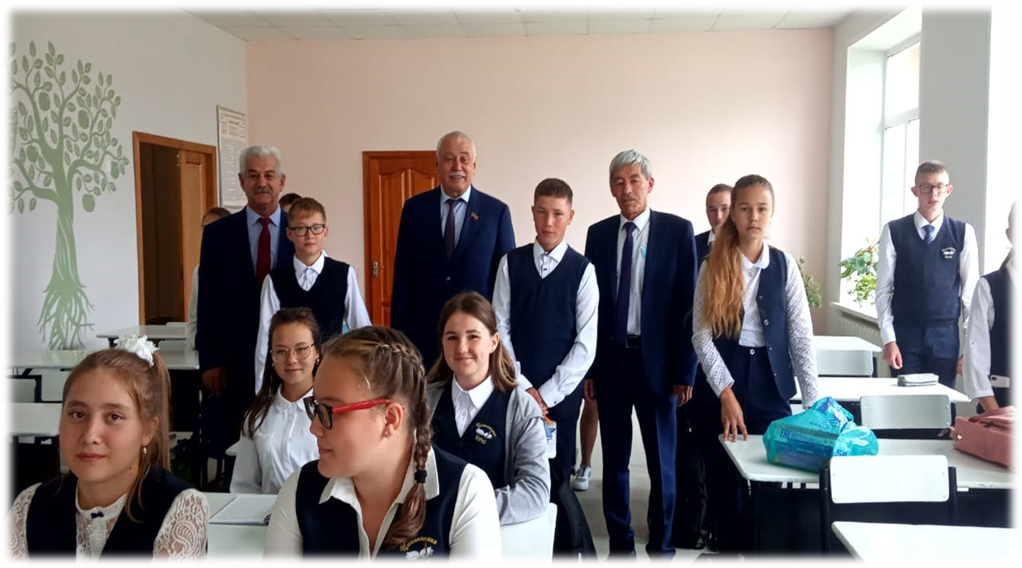

Slide 7
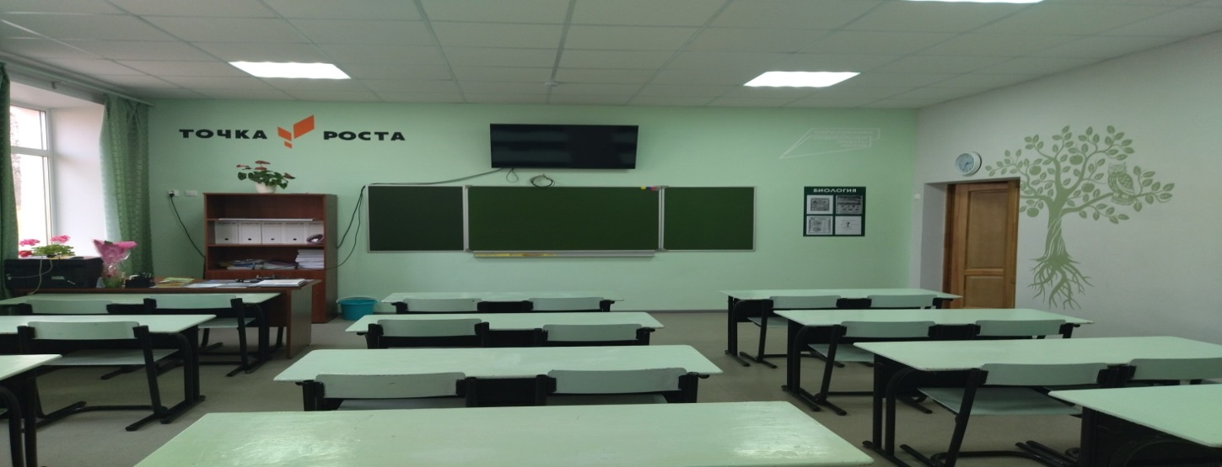
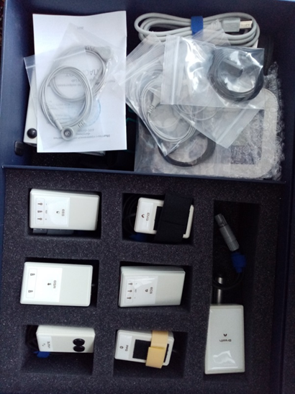
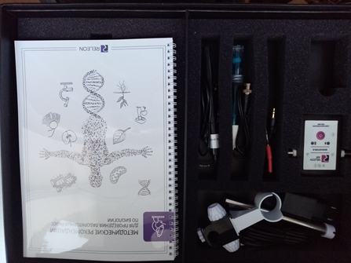
Кабинет биологии
Цифровая лаборатория ученическая по биологии
Цифровая лаборатория по физиологии
Учебная лаборатория по нейротехнологии
Комплект коллекций демонстрационный
Ноутбук

Slide 8
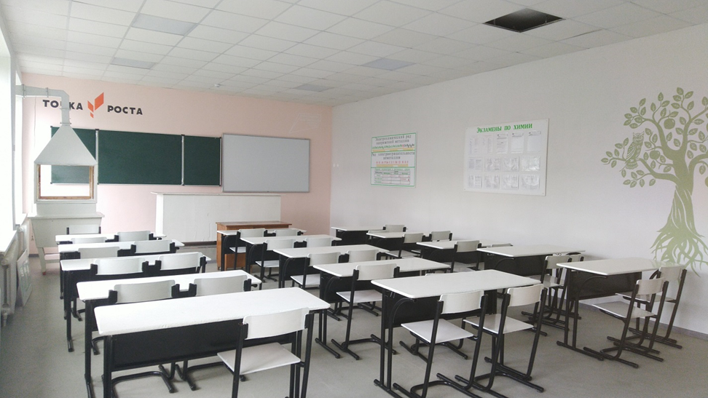
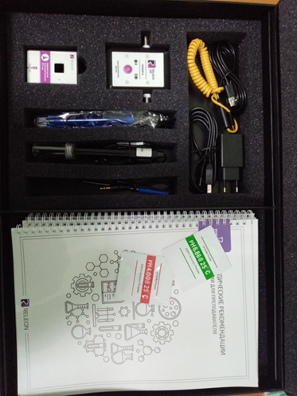
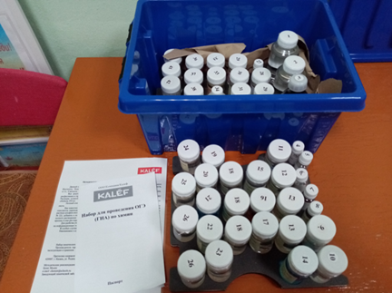
Кабинет химии
Цифровая лаборатория ученическая по химии
Демонстрационное оборудование
Комплект химических реактивов
Комплект коллекций
Оборудование для лабораторных работ и ученических опытов (на базе комплектов ОГЭ)
Комплект посуды и оборудования для ученических опытов
Ноутбук

Slide 9
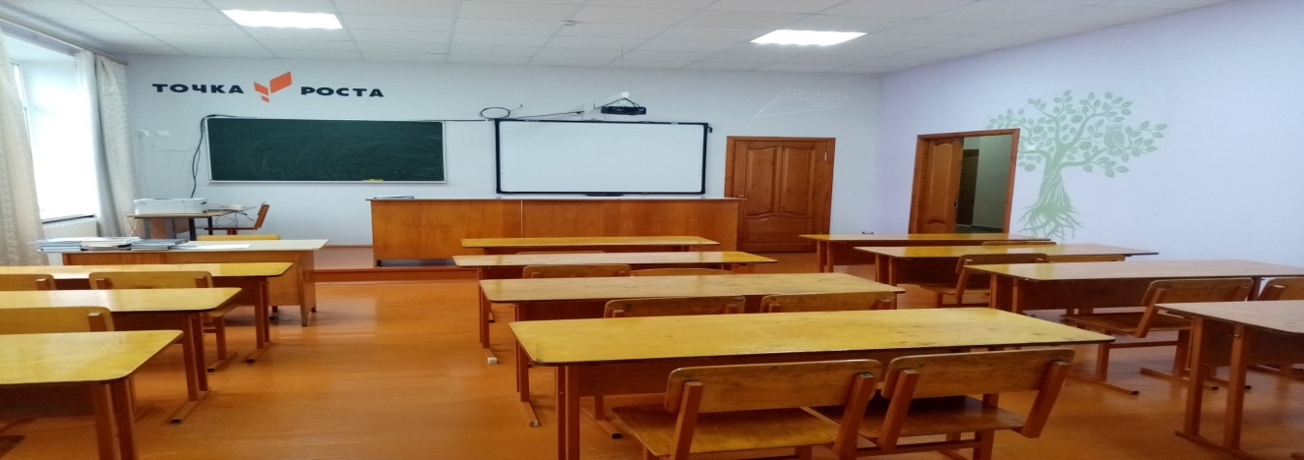
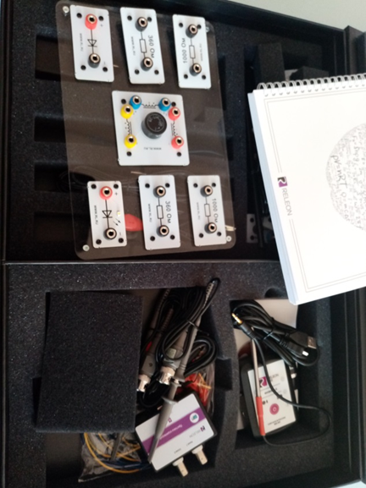
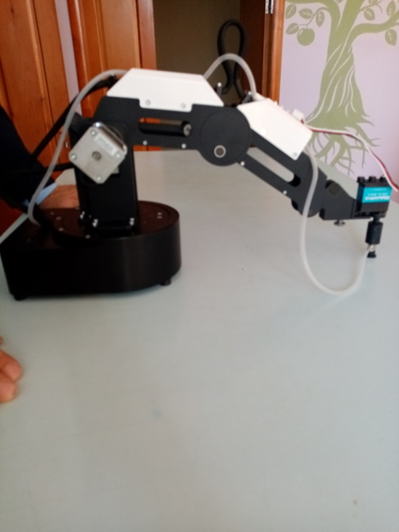
Кабинет физики
Цифровая лаборатория ученическая по физике
Оборудование для лабораторных работ и ученических опытов (на базе комплектов ОГЭ)
Образовательный конструктор для практики блочного программирования с комплектом датчиков
Образовательный набор по механике, мехатронике и робототехнике
Ноутбук

Slide 10
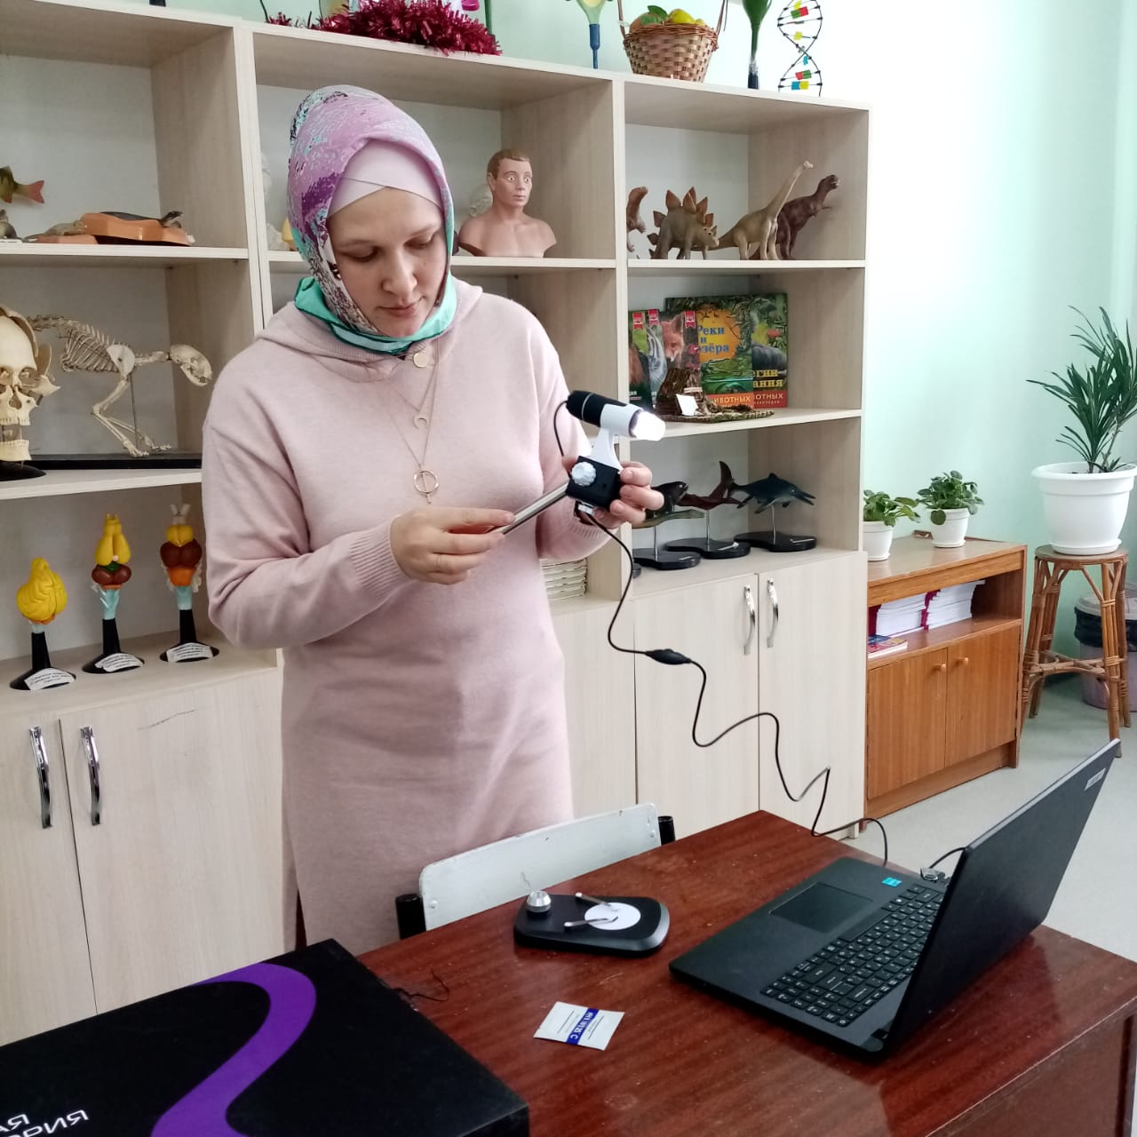
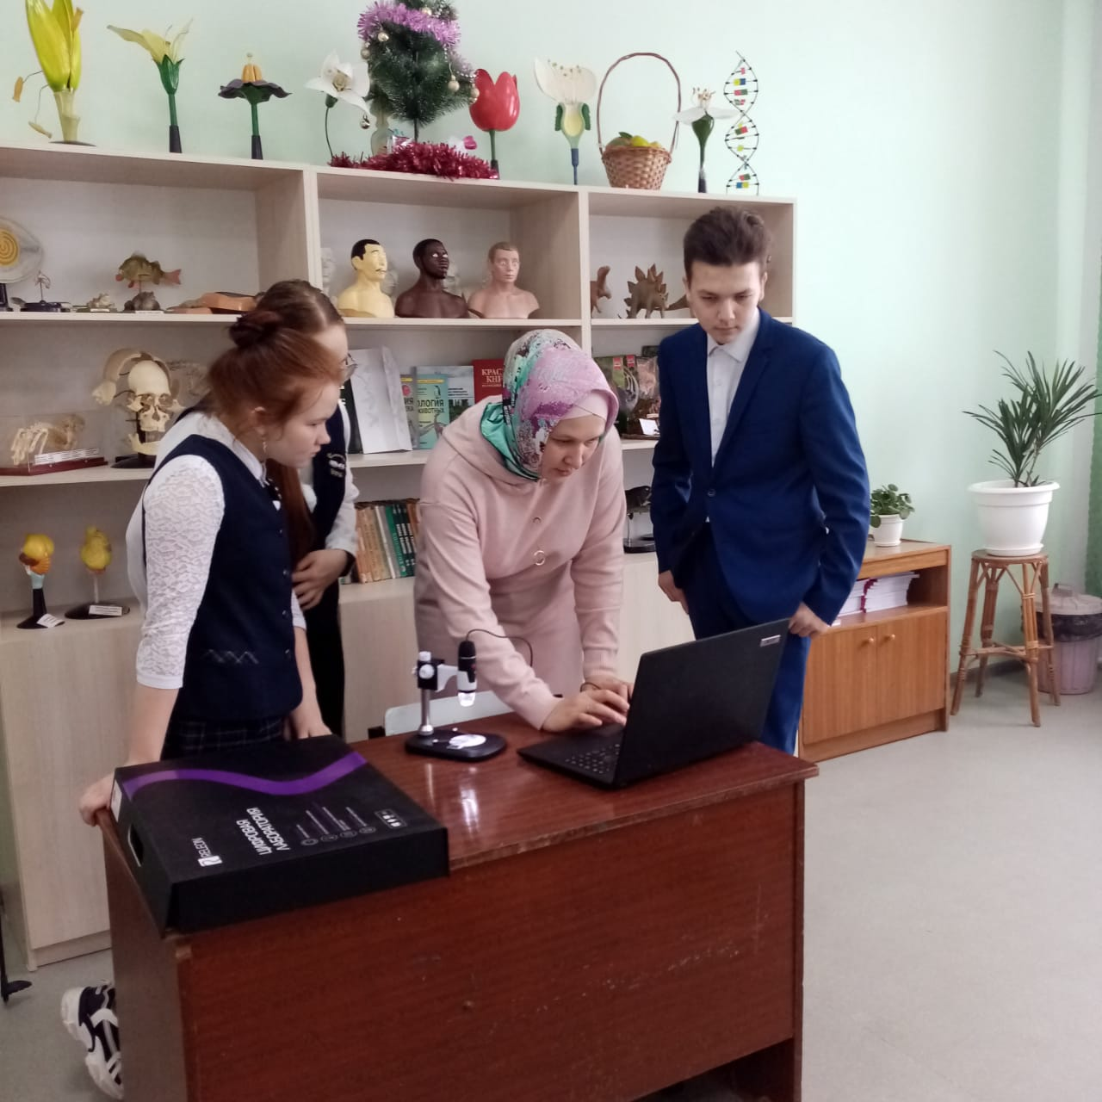
Внеурочная деятельность по предметам естественно-научной и технологической направленностей

Slide 11
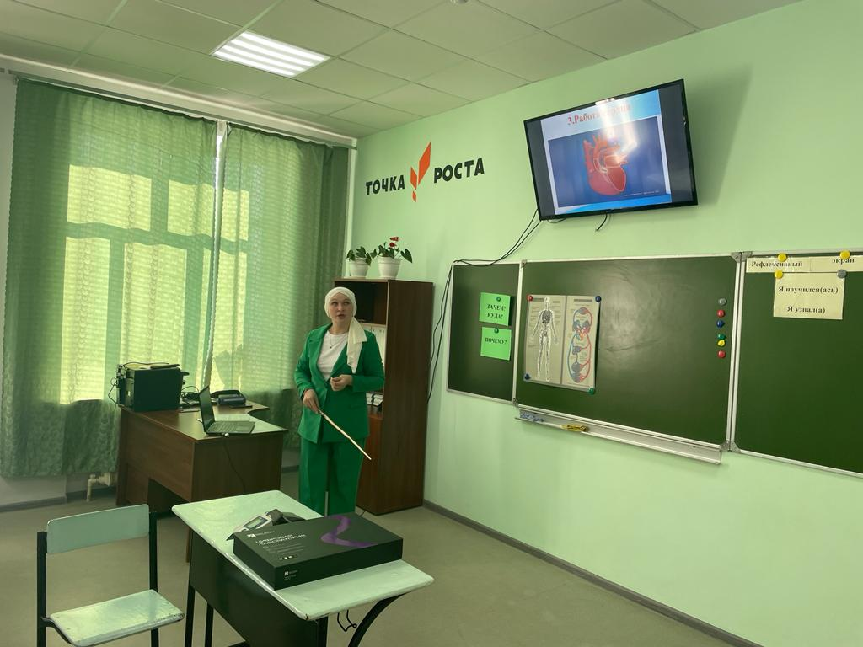
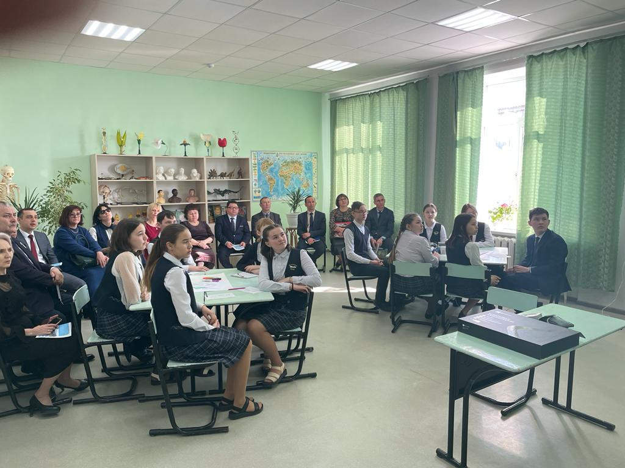
Открытый урок биологии в 8 классе. Учитель: Галиева Г.Р.

Slide 12
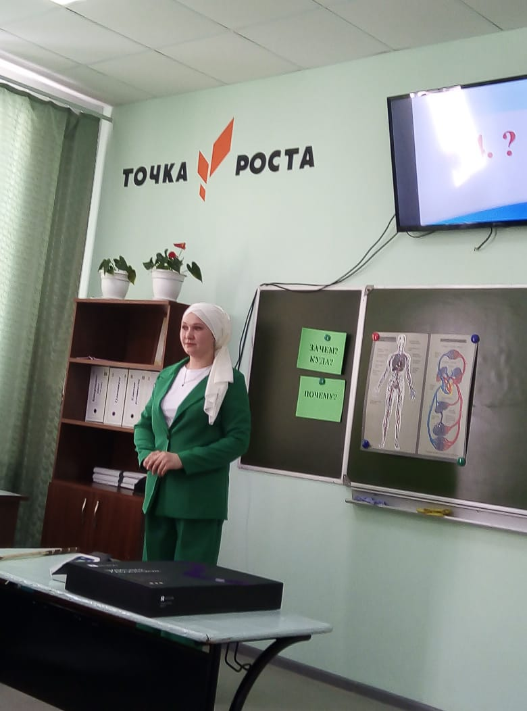
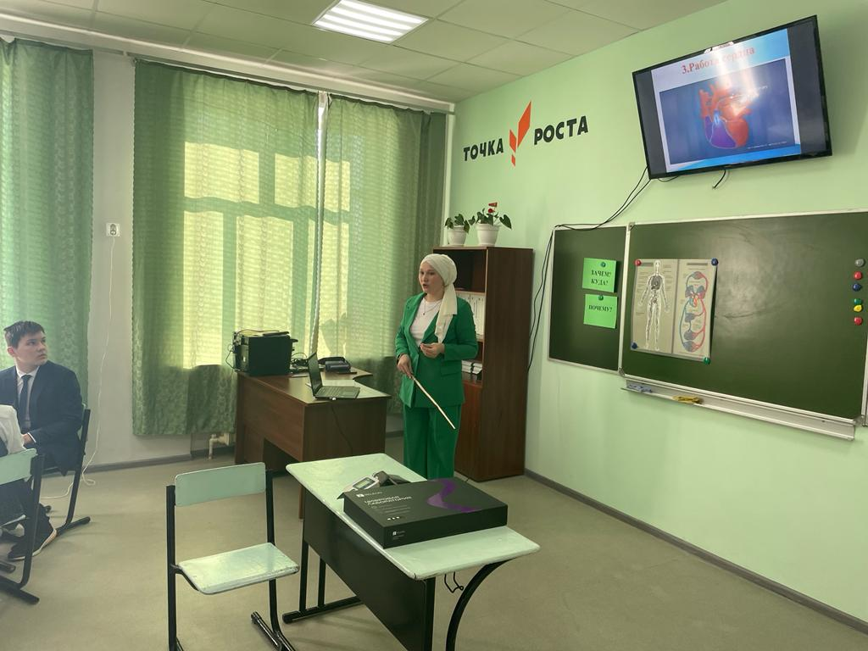

Slide 13
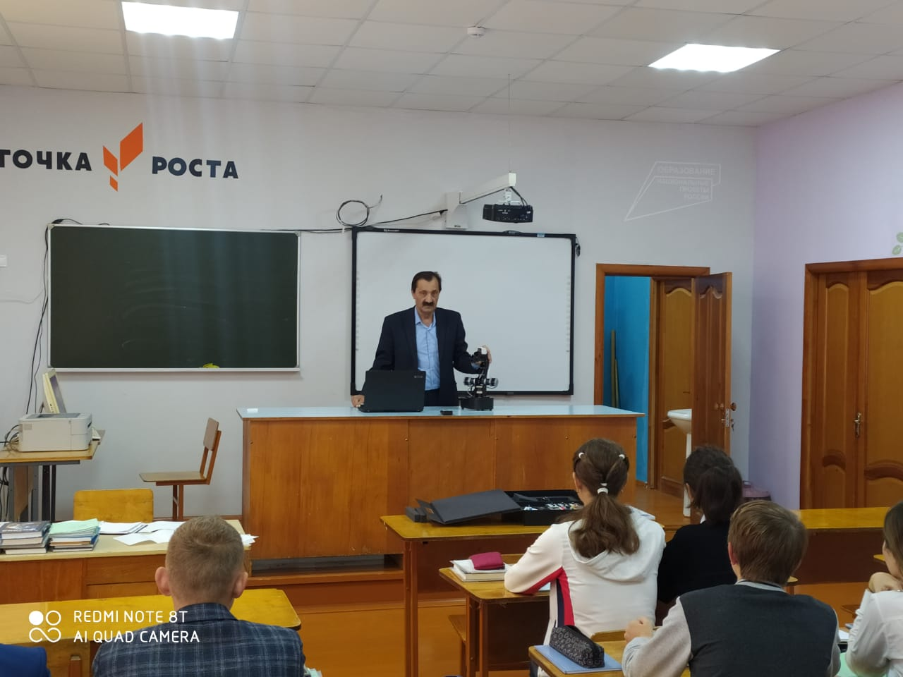
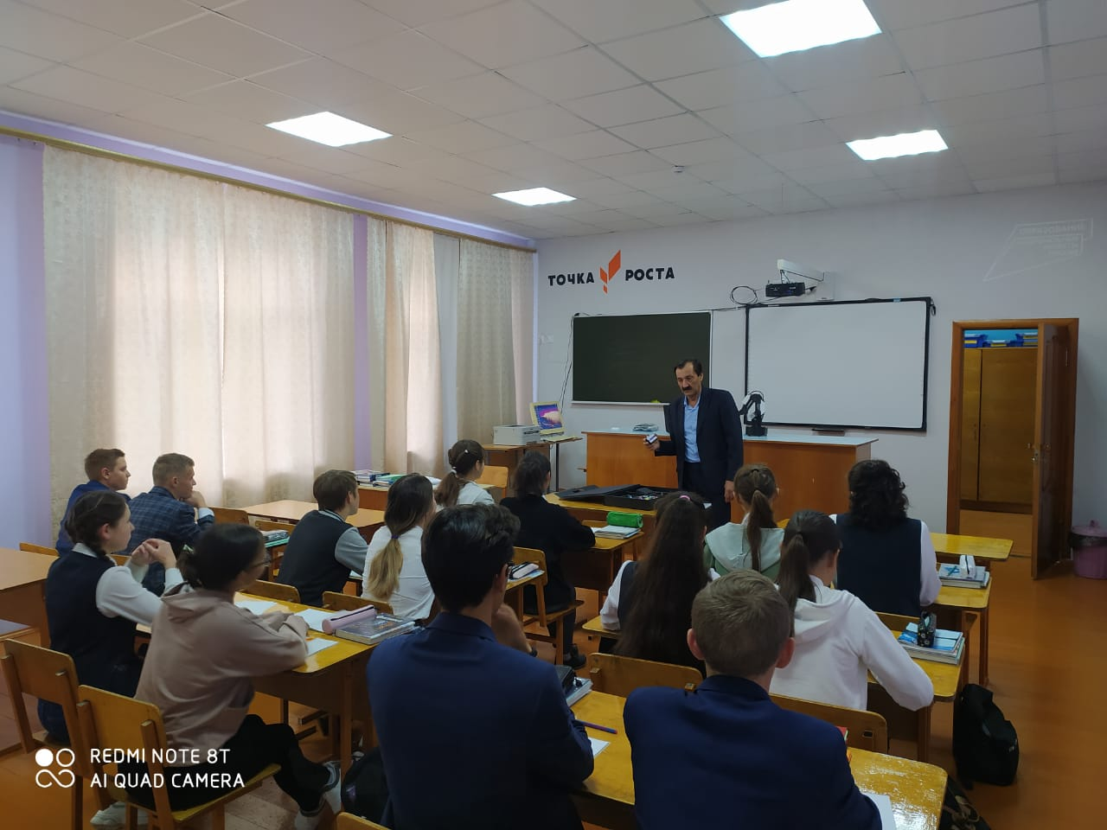
Открытый урок физики. Учитель: Галиуллин Р.Ш.

Slide 14
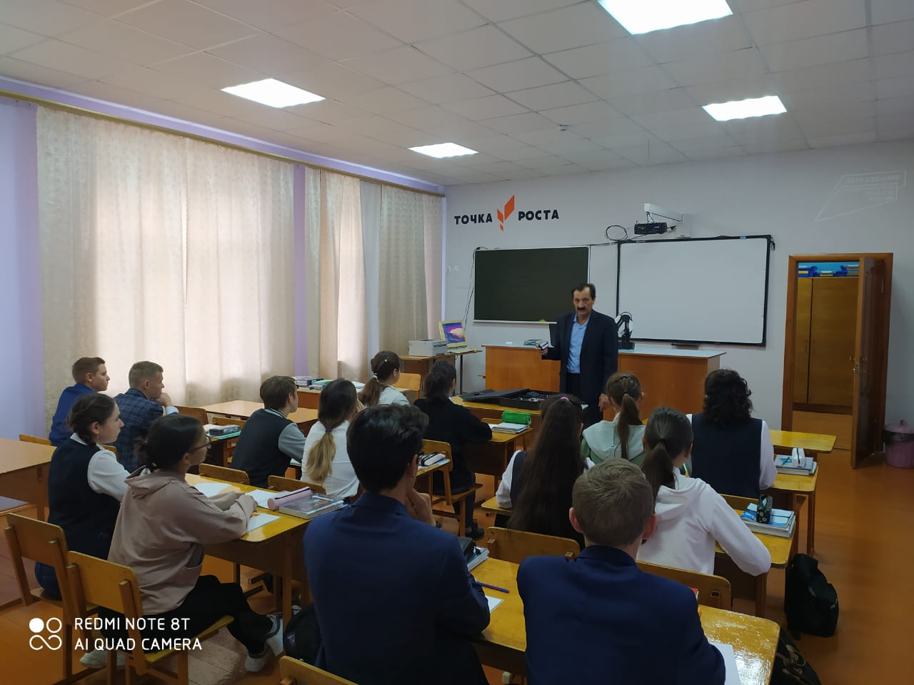
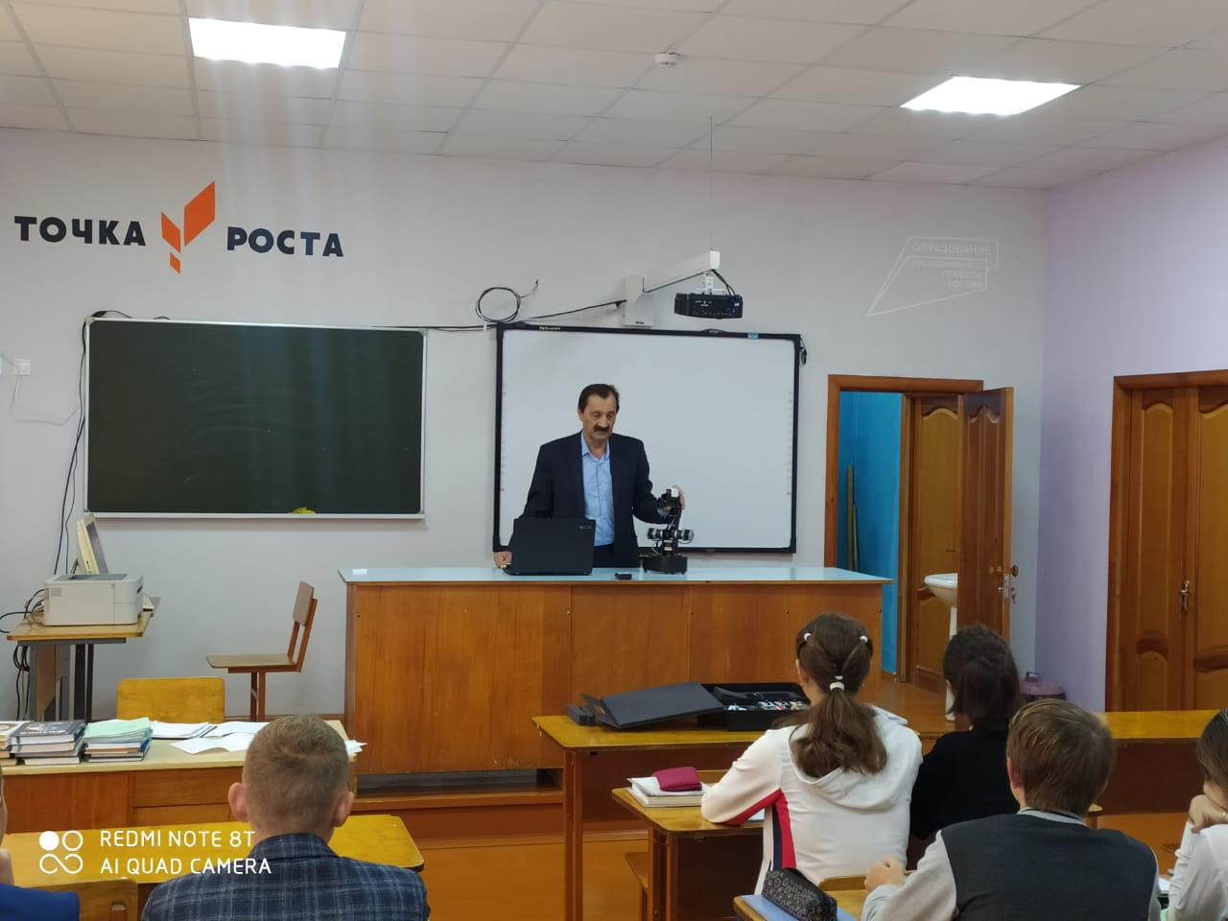

Slide 16
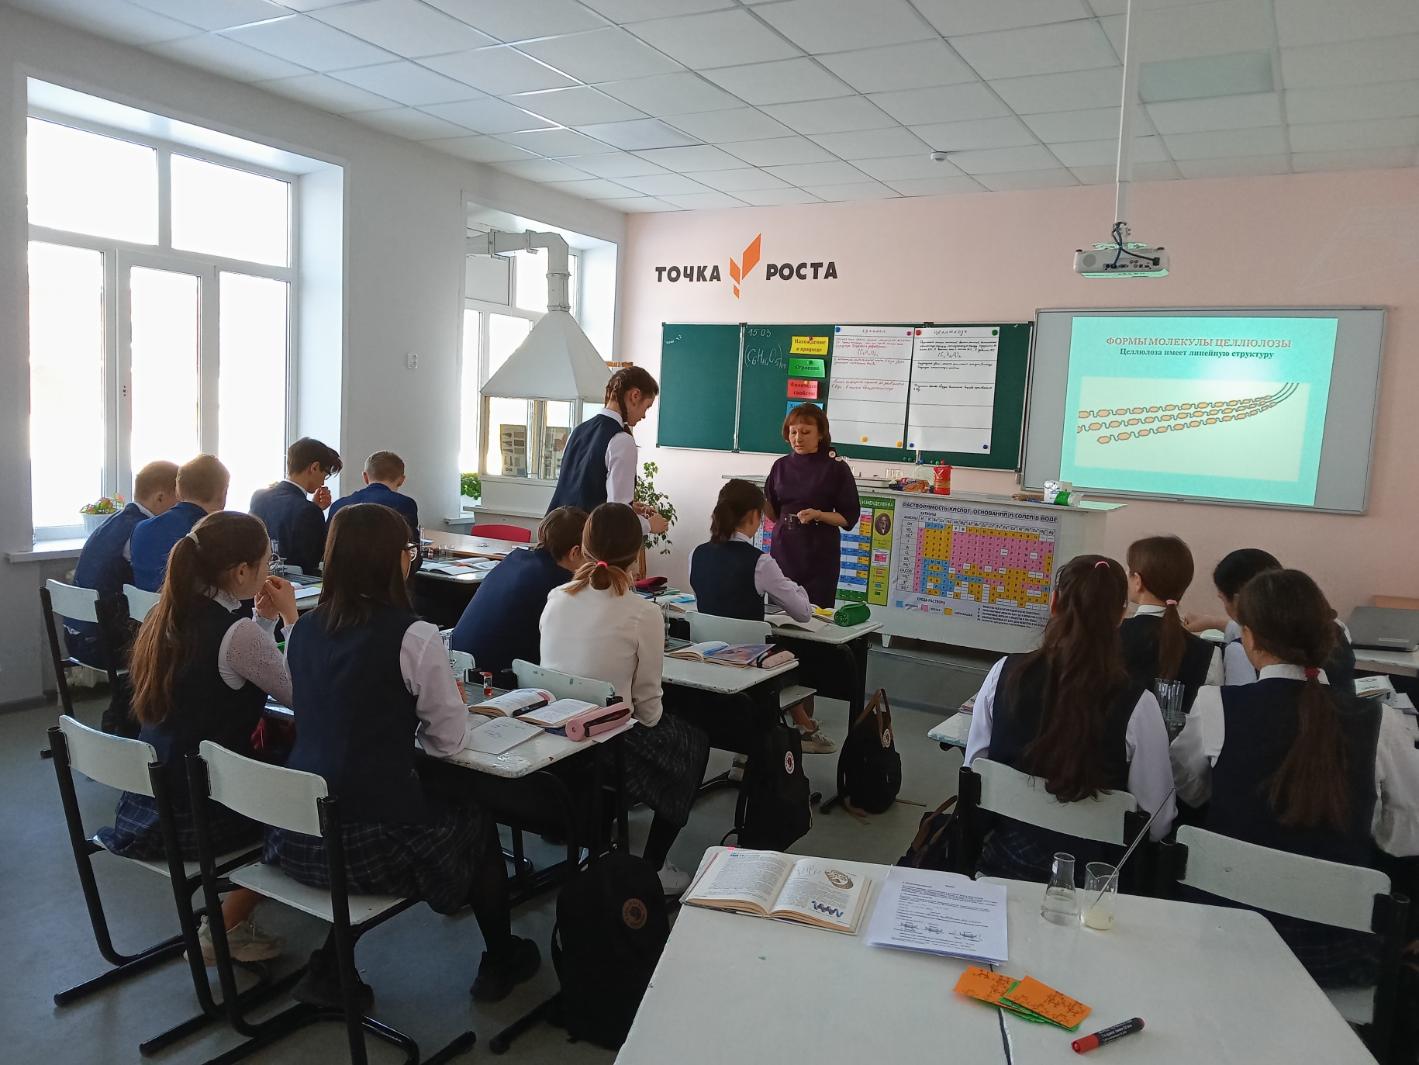
Открытый урок химии в 10 классе. Учитель: Залкеева М.В.

